Slide 1
Az integrált áramkörök (IC-k) gyártása

Slide 2
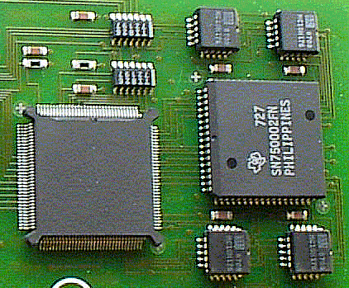
Technológiai alapfogalmak
IC-k egy felületszerelt panelon
Megnézzük, hogy mi van e tokok belsejében

Slide 3
VLSI áramkörök gyártástechnológiája: az un.
planár technológia
A planár szó arra utal, hogy az integrált áramkörök gyártása síkbeli elrendezésben történik
  A gyártás „síkja” a félvezető szelet (wafer) felülete
Kiindulási alap: a rudakban készülő szilícium egykristály
Ezekből szeletelik a 2-12” (zoll ≈ inch ≈ hüvelyk, jele: ” ) átmérőjű szeleteket
  Ezek vastagsága kb. negyed milliméter
Egy szeleten több ezer IC (chip = die) készül egyszerre

Slide 4
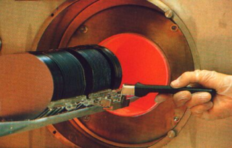
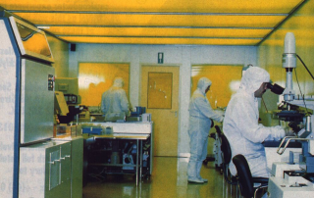
A megmunkálás során a szeletek csoportosan járják végig a technológia lépéseit, egy ilyen csoport neve: parti
Az ábrán egy partinak a diffúziós kályhába történő behelyezése látható
A félvezető gyártás különösen nagy tisztasági igényű. A technológiai lépések un. tiszta szobákban történnek

Slide 5

Technológiai alapfogalmak
A szeleteket 20-40 -es csoportokban kezelik
Diffúziós kályhába helyeznek egy partit
A szeletek
Egy partiban akár 10000-50000 chip készülhet egyszerre!

Slide 6
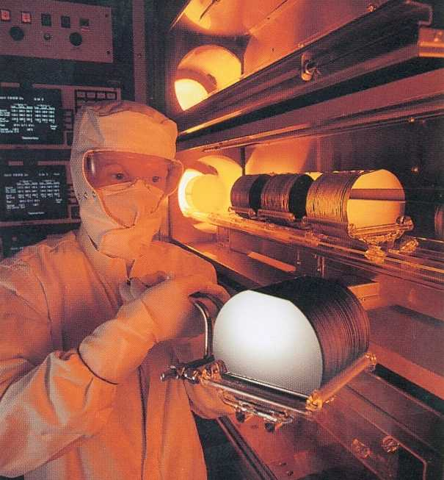
Technológiai alapfogalmak
A mai
szeletátmérő
20, 25 sőt 30 cm!

Slide 7
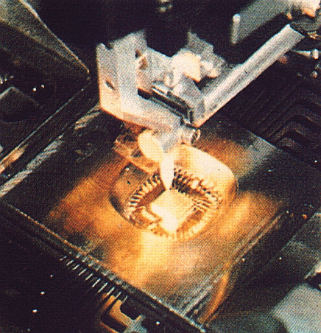
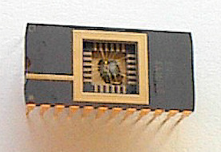
Technológiai alapfogalmak
Szerelési műveletek
A chipen lévő tappancsokat aranyhuzallal kötjük a kivezető lábakhoz
A műveletet automata berendezés végzi

Slide 8
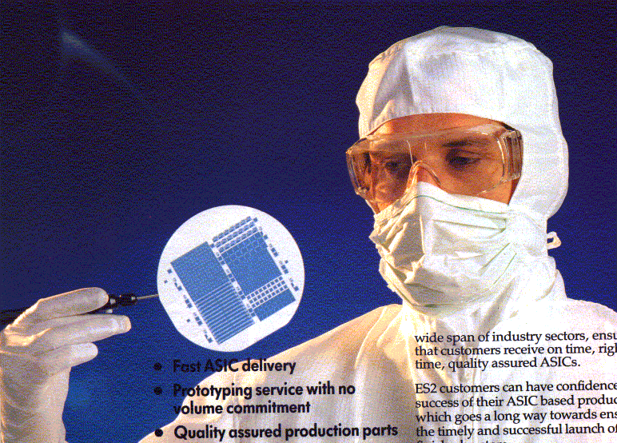
Technológiai alapfogalmak
A gyártás igen kényes a szennyezésekre
Különleges öltözék
Pormentes szoba
A műveletek maximális tisztaságot igényelnek

Slide 9
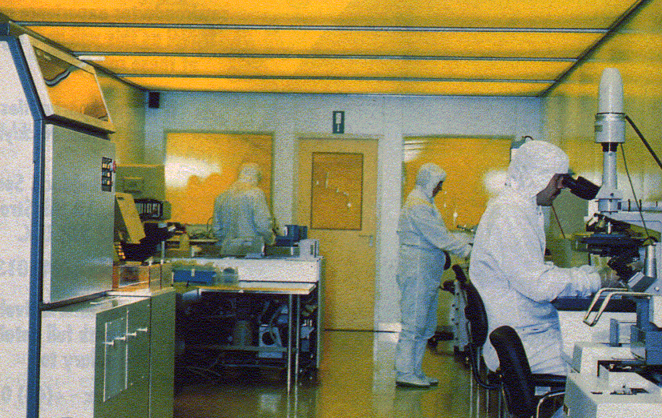
Technológiai alapfogalmak
„Tiszta szoba” egy IC gyárban

Slide 10
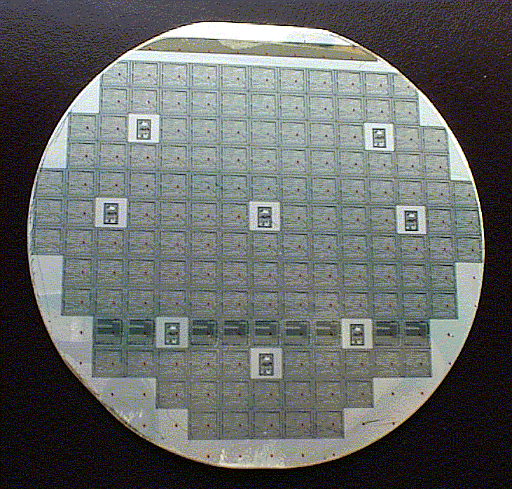
Technológiai alapfogalmak
Szelet és chip
Egyforma chipek
Egy szeleten 100-2000 chip készül egyszerre!

Slide 11
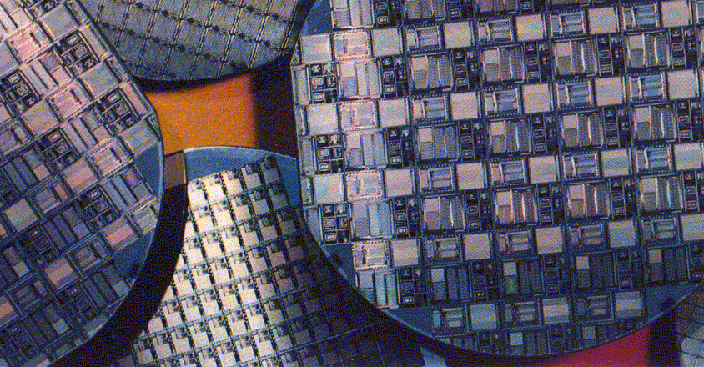
Technológiai alapfogalmak
Megmunkált szeletek, darabolás előtt

Slide 12
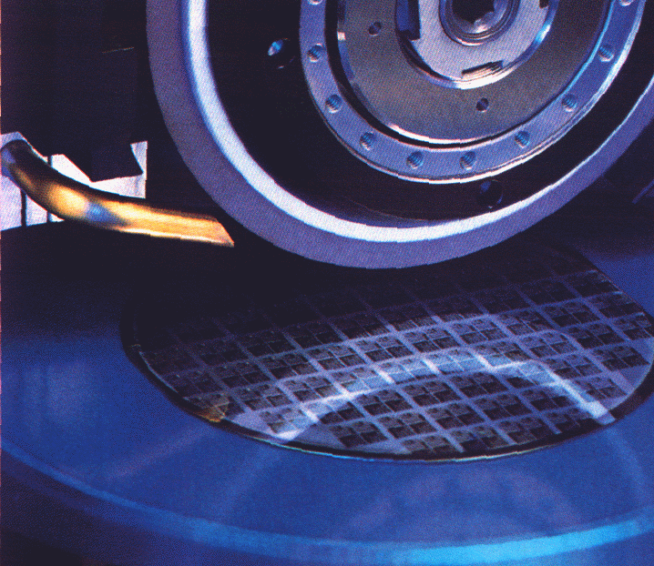
Technológiai alapfogalmak
A kész szeletek darabolása
Szelet, kész chipekkel

Slide 13
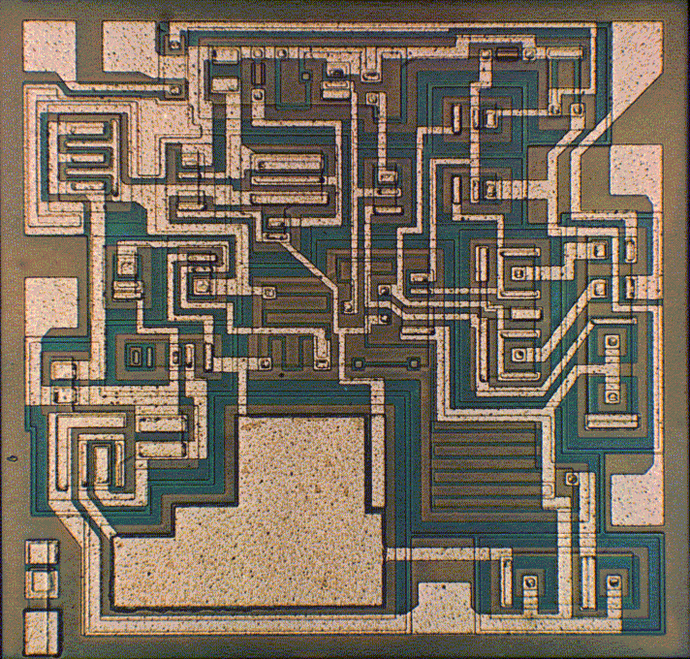
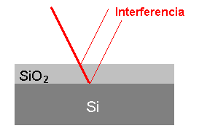
Technológiai alapfogalmak
Egy egyszerű IC chip fénymikroszkópi képe
A különböző vastagságú oxidréteggel fedett területek különböző színűnek látszanak
μA 741

Slide 14
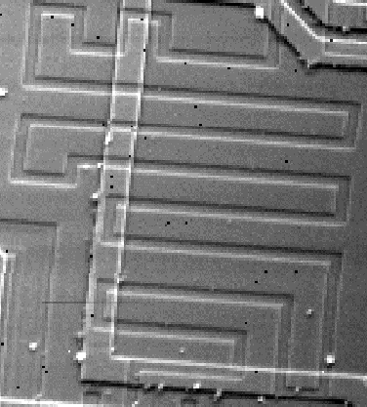
Technológiai alapfogalmak
Csíkszélesség (feature size)
Diffúziós csík
Fémezés csík
A csík szélessége a kezdetekkor:
12 - 15 μm
Ma
0,18 μm
Elektron-mikroszkópos felvétel

Slide 15
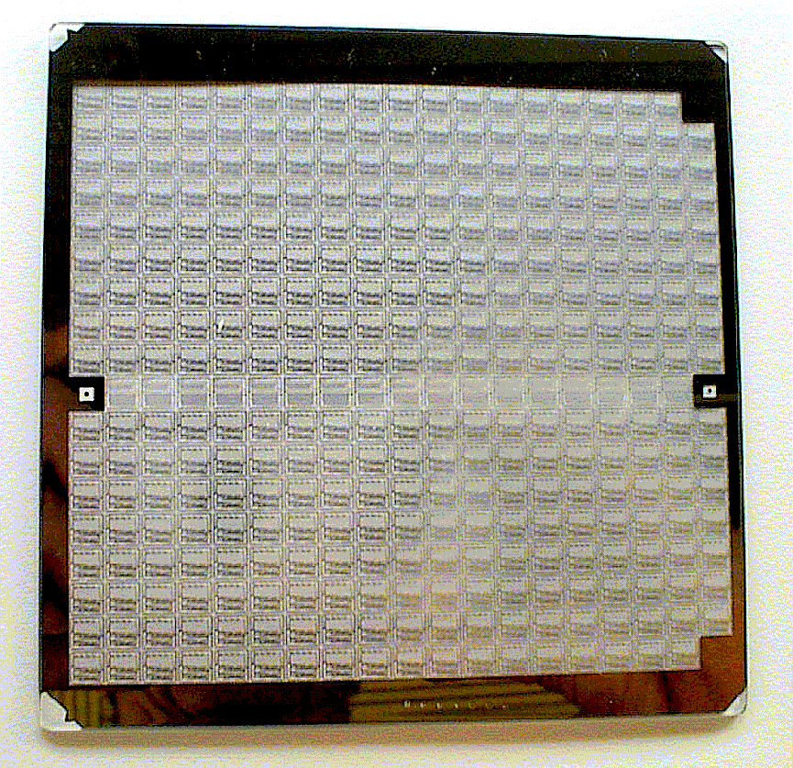
Technológiai alapfogalmak
Maszkok
Üveglemezen krómréteg
Pontosság igény:
pl. 0,1 μ, 10 cm távolságon:
10⁻⁶ !
A látható fény:
λ = 0,3-0,6 μm
Így a megmunkáláshoz szükséges fény mélyen ibolyántúli (UV)!

Slide 16
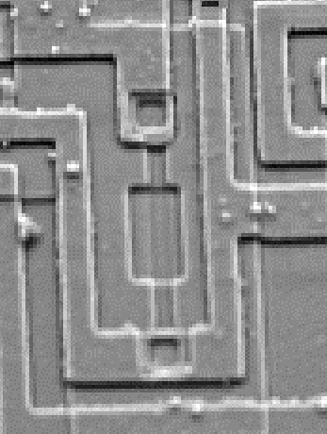
Technológiai alapfogalmak
Maszk-sorozat, illesztés
Fémezés
Kontaktus ablak
Bázis diffúzió
Emitter diffúzió
Egy technológia → → 12-15-18 maszk
Az illesztés problémája
IC ellenállás elektron-mikroszkópi képe

Slide 17
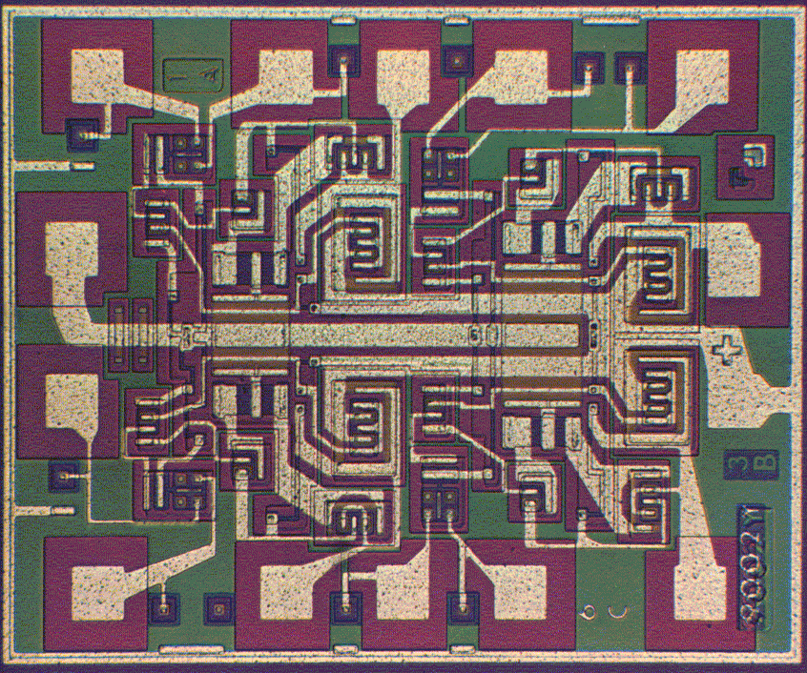
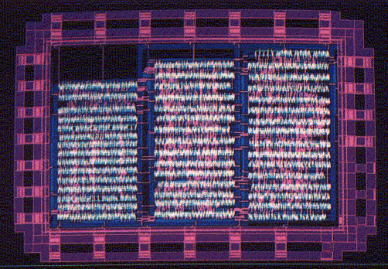
Technológiai alapfogalmak
Mag (core) és tappancs (pad)
TTL 7400, fénymikroszkóp
Mag
Tappancs áramkörök
LSI áramkör terve, képernyőn

Slide 18
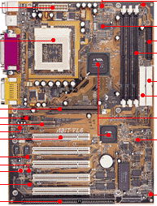
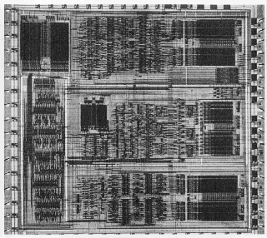
VLSI áramkörökkel kapcsolatos alapfogalmak
Nyomtatott áramköri lapon tokozott integrált áramkörök
  pl.: számítógép alaplapja
Mikroprocesszor chip fényképe

Slide 19
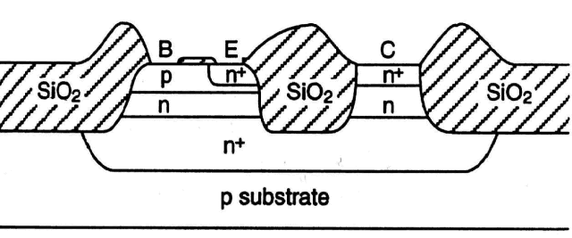
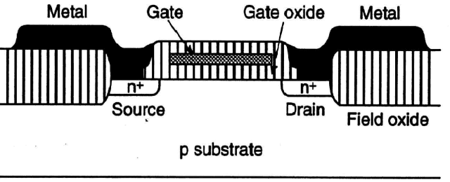
Tranzisztorok keresztmetszete
npn bipoláris tranzisztor
SZIGETELÉS
n csatornás MOS tranzisztor

Slide 20
A félvezetőgyártás alapvető művelet-típusai
A félvezető gyártás során
adalékolási,
rétegfelviteli ill.
litográfiai
műveletek váltják egymást

Slide 21
Adalékolási műveletek
A felület bizonyos helyein a félvezető adalékolásának megváltoztatása.
Módjai:
    Diffúzió
    Ionimplantáció

Slide 22
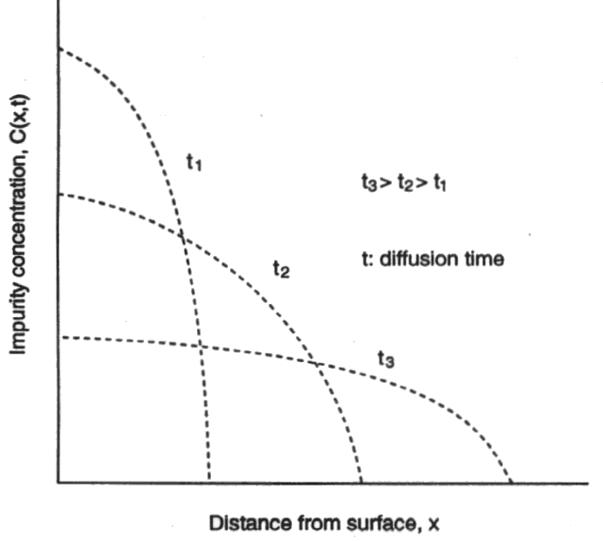
Diffúzió
Nagy hőmérséklet (kb.1000°C ) hatására a felületre felvitt adalék atomok bediffundálnak a szilíciumba, azokon a helyeken, ahol a felületet nem védi szilícium dioxid
A szilícium-dioxid „maszkol” a diffúzióval szemben
A diffúzióval létrehozott rétegek sűrűség eloszlása (adalékprofil) x = 0 a felület, növekvő x értékek a szeletre merőleges irányba mutatnak.
A felületi rétegek adalékoltsága erősebb
Oldalirányú diffúzióval is kell számolni

Slide 23
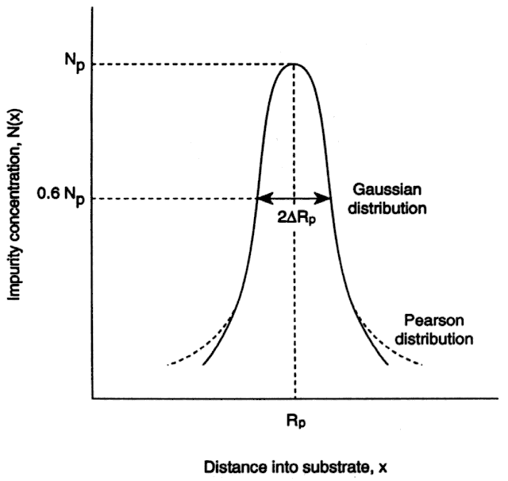
Ionimplantáció
Gyorsított ionok belövése az anyagba
Ionimplantációval létrehozott réteg sűrűség eloszlása, x = 0 a felület, növekvő x értékek a szeletre merőleges irányba mutatnak

Slide 24
Az ionimplantáció előnyei a diffúzióval szemben
Nagyobb pontosság érhető el vele
Alacsonyabb hőmérsékletű művelet
Nincsen oldalirányú méretkülönbség a fotolitográfiás eljárás során nyitott ablak és az ionimplantációval létrehozott terület között, szemben a diffúzióval, ahol van oldalirányú diffúzió is
Az ionimplantáció hátrányai a diffúzióval szemben
Jobban károsítja a kristályszerkezetet
Kevésbé termelékeny

Slide 25
Rétegfelviteli eljárások
Kémiai vagy fizikai módszerek, amelyekkel a teljes szelet felületét beborító, összefüggő réteget hoznak létre.
1.Oxidáció
A Si felületén a SiO₂ réteg létrehozása oxigén környezetben kb.1000°C hőmérséklet hatására. A felületen a SiO₂ réteg tökéletes szigetelő, vegyi anyagokkal szemben szelektíven viselkedik.
A SiO₂ szerepe kettős:
    1. gyártástechnológiai (maszkol)
    2. elektronikai
      szigetel a felületi rétegek között (vastag oxid)
      MOS tranzisztorokban dielektrikum (vékony oxid)

Slide 26
2. Epitaxiális réteg növesztés
A felületen olyan Si réteg létrehozása, ami az egykristályos szerkezetet folytatja, de pl. kisebb adalékolású.
1200°C hőmérsékletű művelet.
3. Kémiai gőzfázisú leválasztás
(Chemical Vapor Deposition, CVD)
Kémiai gőzfázisú reakció hatására amorf vagy polikristályos Si leválasztása a felületre.
4. Fizikai gőzfázisú leválasztás
(Physical Vapor Deposition, PVD)
Fizikai gőzfázisú reakció fémrétegek leválasztására (porlasztás ill. vákuum párologtatás).

Slide 27
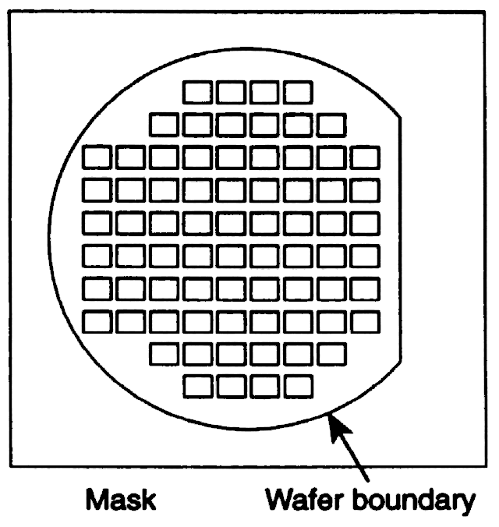
Litográfiai eljárások
Ezek segítségével hozzák létre a szilícium-dioxidban (SiO₂) a szükséges mintázatot
Lépései
    fotoreziszt felvitel a szeletre
    minta leképezés
    oxid marás
A chip mintázatot a reticle, a szelet mintázatokat az un. maszk-ok tartalmazzák.
Leggyakrabban a maszkokon keresztül történő megvilágítással hozzuk létre fototechnikai úton a SiO₂-ben a szükséges mintázatot. Minden technológiai lépéshez más maszk szükséges→egy technológiát egy maszk sorozat határoz meg. A mintázatot (pattern data) számítógépi tervező programok készítik.

Slide 28
Fotolitográfiai lépések
A szükséges mintázat kialakítása a SiO₂-ban
maszk
Si-dioxid
reziszt
Si hordozó
A megvilágított területeken a fotoreziszt anyag polimerizálódik, bizonyos oldószerekkel szemben ellenállóvá válik, így a maszk mintázat átkerül a fotorezisztbe.
Si-dioxid
Si hordozó
Előhívás után

Slide 29
Oxidmarás után:
Si hordozó
Si hordozó
Tisztítás után:
Adalékok (pl. diffúzió)
Si hordozó
A SiO₂-ben kialakított mintázat maszkol a diffúzióval szemben

Slide 30
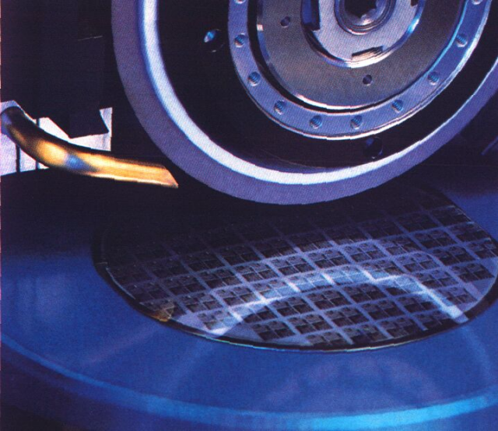
Egyedi műveletek
A szeleteken végzett műveletek csoportos műveletek → olcsók.
Az egyedi műveletek drágák, minimalizálandók. Az ellenőrzési (tesztelési) lépésekből minél többet célszerű még a szeleten elvégezni, hogy a rossz chipeket ne tokozzák be.
1. Szeletelés

Slide 31
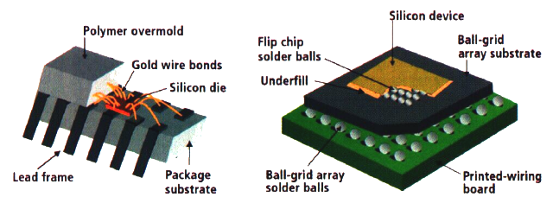
2. Tokozás
Jellegzetes chip tokozási módok:
aranyhuzalos kikötésű (bondolt) tokozás
flip chip tokozás

Slide 32
MOS IC-k gyártásának lépései
oxid
Szerkezet:
p⁺ field implant
n⁺
n⁺
p⁻
Source/drain adalékolás
Vékony oxid
poli-Si gate
fémezés, kontaktus
Alaprajz (layout):
W
L

Slide 33
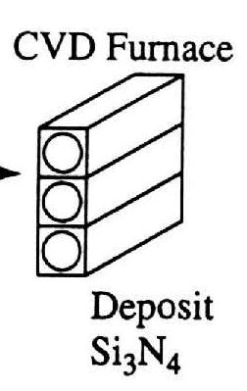
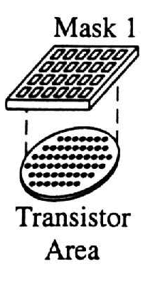
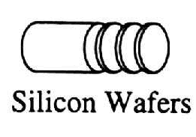
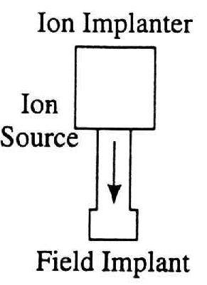
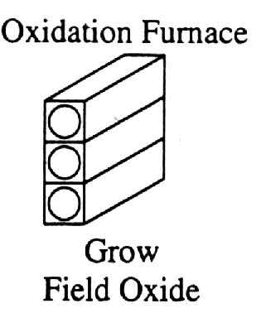

Slide 34
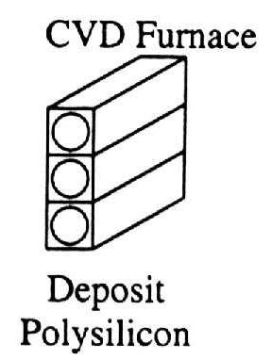
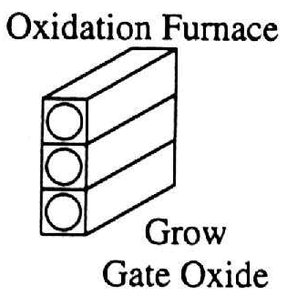

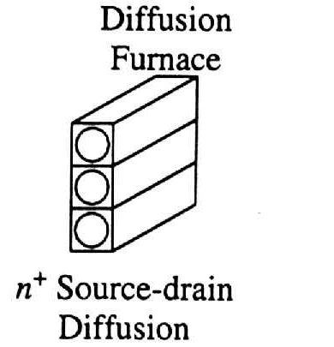
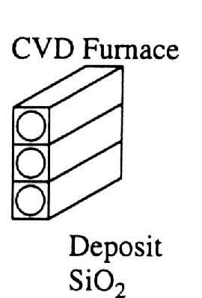
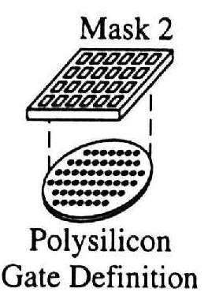
Oxidációs kályha (furnace)

Slide 35
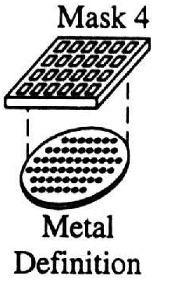
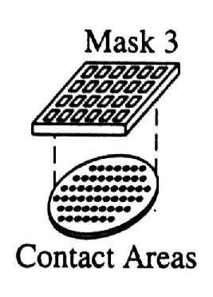
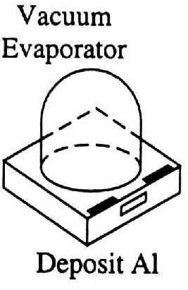
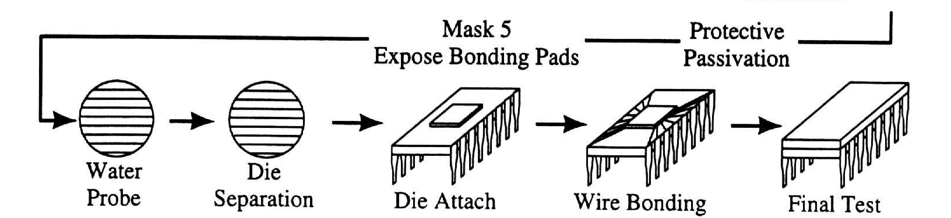

Slide 36
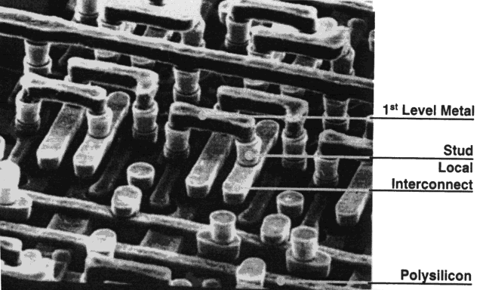
Példa:
Egy elkészült IC kis részlete, elektronmikroszkópos kép

Slide 37
Poliszilícium gate-es önillesztő MOS technológia
Lépései:
1.Ablaknyitás az aktív zóna felett, implantáció V_{T} beállítására
2.vékony oxid növesztés a gate-ek, vastag (field) oxid a tranzisztorokon kívüli területeken a szigetelés számára.
Aktív zóna: a tranzisztorok és a diffúzióból kialakított összeköttetések területének összessége
(ahol áram folyhat a félvezetőben)

Slide 38
Poliszilícium gate-es önillesztő MOS technológia
Lépései:
1.Ablaknyitás az aktív zóna felett, implantáció V_{T} beállítására
2. vékony oxid növesztés a gate-ek, vastag (field) oxid a tranzisztorokon kívüli területeken a szigetelés számára.
  3.Ablaknyitás a bújtatott kontaktusok számára (= kontaktus a félvezető és a poliszilícium között)

Slide 39
Poliszilícium gate-es önillesztő MOS technológia
4. Poliszilícium felvitele a teljes felületre majd mintázása

Slide 40
Poliszilícium gate-es önillesztő MOS technológia
Lépései:
4. Poliszilícium felvitele a teljes felületre majd mintázása
5. Ablaknyitás az aktív zóna felett és diffúzió
6. Szigetelés az egész felületen (általában PSG = foszfor-szilikát-üveg)
7. Ablaknyitás a szigetelőn (poli- vagy diffúzió fölött a kontaktusok számára)

Slide 41
Poliszilícium gate-es önillesztő MOS technológia
  8.Fémbevonat és vezetékmintázat kialakítása
  9.(6-7-8) ismétlődik a vezetékezés számának megfelelően

Slide 42
Integrált áramkörök
Az integrált áramkörök fejlődését útitervekkel (roadmap) irányítják. Ezek az elektronika és a mikroelektronika különböző szakértőinek közreműködésével készült önbeteljesítő előrejelzések a mikroelektronika fejlődési irányzataira

Slide 43
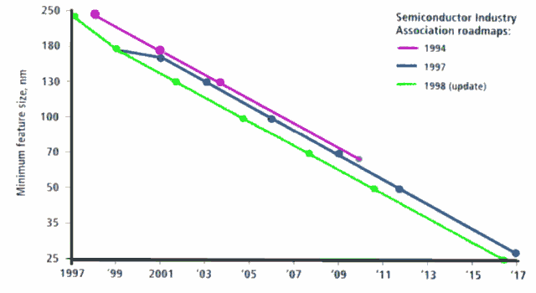
Méretcsökkenés becsült üteme

Slide 44
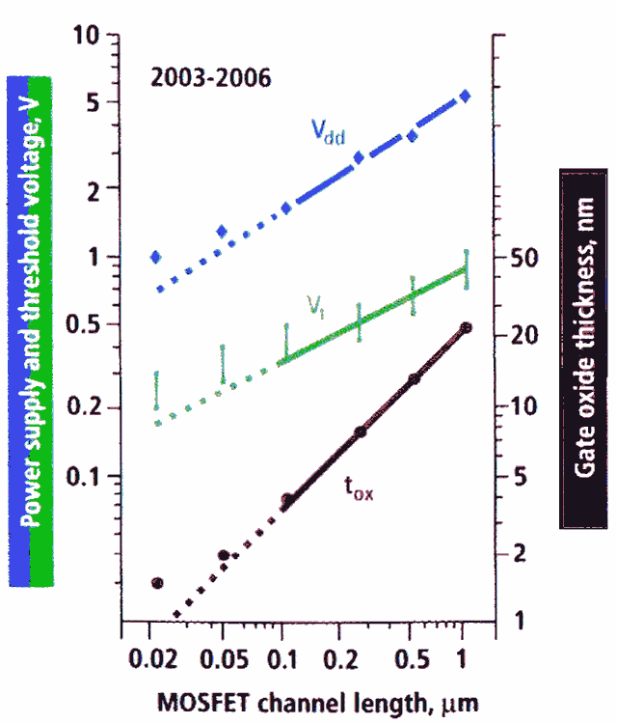
A tápfeszültség, a küszöbfeszültség és a gate oxid vastagságának csökkentése, a csatornahossz csökkenésével
Közeledés a fizikai határokhoz!

Slide 45
Az útiterv (roadmap) jóslatai
A csíkszélesség
Fizikai határok: 0,07 μm → 300 Si atom, MOS csatornában egyszerre ~30 elektron

Slide 46
Az útiterv jóslatai
Alkatrész-szám, memória bitkapacitás
DRAM bitkapacitás
μP alkatrész-szám
DRAM: 64M/1995 → 64G/2010 Moore-törvény: kétszereződés 1,5 évente

Slide 47
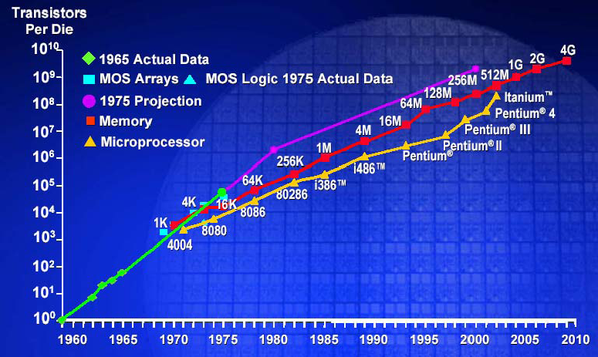

Slide 48
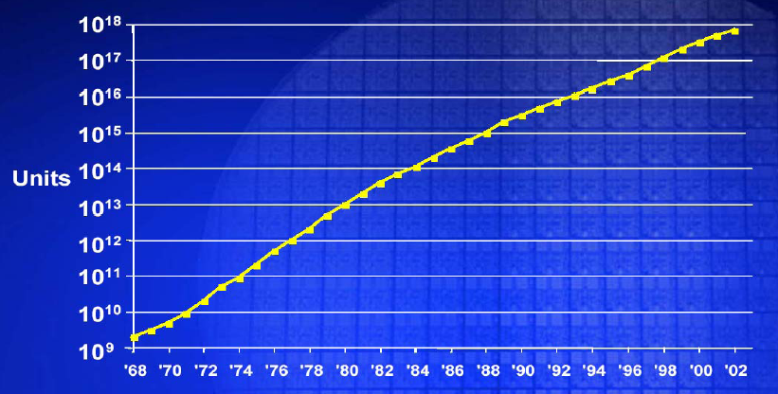
Tranzisztorgyártás: egy nagy üzlet
Mai világtermelés: 10²⁰ egység évente

Slide 49
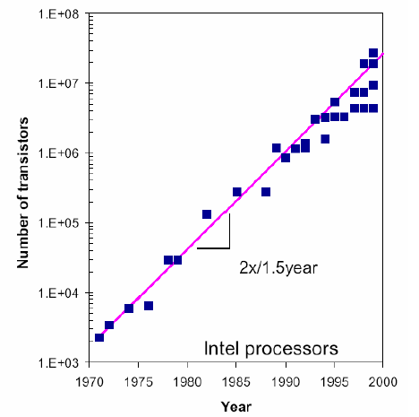
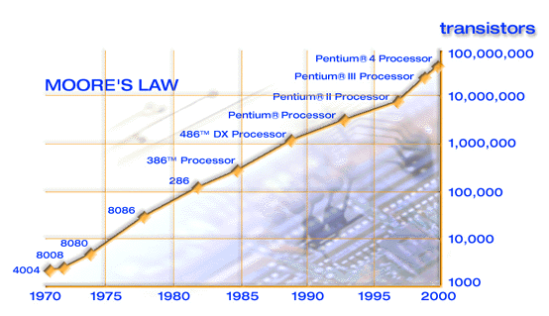
Moore törvény
In 1965, Gordon Moore predicted that the number of transistors that can be integrated on a die would double every 18 to 14 months
  i.e., grow exponentially with time
Amazing visionary – million transistor/chip barrier was crossed in the 1980’s.
  2300 transistors, 1 MHz clock (Intel 4004) - 1971
  42 Million, 2 GHz clock (Intel P4) - 2001
  140 Million transistor (HP PA-8500)
Source: Intel web page (www.intel.com)

Slide 50
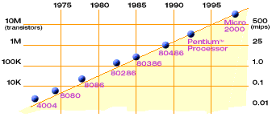
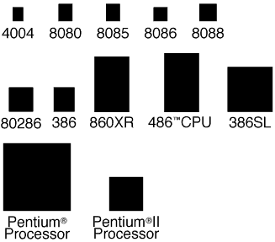
Moore törvény
From Intel’s 4040 (2300 transistors) to Pentium II (7,500,000 transistors) and beyond
Relative sizes of ICs in graph

Slide 51


Slide 52

A mikroelektronikai technológia fejlődése
Source: Gordon Moore – ISSCC, February 2003

Slide 53

Moore törvény: 2x fejlődés nemzedékenként (18 havonta) az ár/teljesítményben
Source: Bruce Sohn – Intel (ASMC 2002)

Slide 54
Az exponenciális fejlődés területei
• rendszer teljesítmény
• költség/feladatkör
• áramfelvétel/feladatkör
• rendszer megbízhatóság

Slide 55

Tranzisztor költség
Három nagyságrendnyi csökkenés 30 év alatt

Slide 56

Intel 4004 mikroprocesszor
Notes:
introduced in 1971 versus 8086 introduced in 1978
1 MHz clock rate 10 MHz clock rate
5volt VDD (?) 5volt VDD
10 micron (?) 3 micron
5K transistors (?) 29K transistors

Slide 57

Intel Pentium (IV) mikroprocesszor
Notes:
P5 introduced in 1994 versus P6 (Pentium Pro) in 1996
75 to 100 MHz clock rate 150 to 200 MHz clock rate
91 mm**2 196 mm**2
3.3M transistors 5.5M transistors
(1M in cache) (external cache)
0.35 micron 0.35 micron
4 layers metal 4 layers metal
3.3volt VDD 3.3volt VDD
>20W typical power dissipation
387 pins

Slide 58
Chipméret növekedés
14%-os chipátmérő növekedés kell évente a Moore tv. teljesüléséhez
100
P6
486
Pentium ® proc
10
Die size (mm)
386
286
8080
8086
8085
~7% growth per year
8008
~2X growth in 10 years
4004
1
1970
1980
1990
2000
2010
Year
Courtesy, Intel

Slide 59
Órajel frekvencia
A vezető mikroprocesszorok órajelfrekvenciája évente megkétszereződik.
10000
1000
2X every 2 years
100
P6
Pentium ® proc
Frequency (MHz)
486
10
8085
386
8086
286
1
8080
8008
4004
0.1
1970
1980
1990
2000
2010
Year
Courtesy, Intel

Slide 60

A Moore tv. következményei
Az asztali számítógépek processzor sebessége
Forrás: Berndt et al., 2000, Table 1.

Slide 61

A Moore tv. következményei
Az USA-ban eladott asztali számítógépek átlagárának változása
Forrás: Berndt et al., 2000, Table 1.

Slide 62

A Moore tv. következményei
A memória chipek árának alakulása az előző év %-ában
Forrás: Grimm, 1998, Table 4.

Slide 63
Az új technológia befogadási időtartama
A felgyorsult fejlődés…
Source – US Fuel Cell Council

Slide 64



A felgyorsult fejlődés..
„Hordozható” PC 1985
PC 2006
$1500
25 pounds
Nincs elem – hálózatról kellett működtetni
$1000
5 pounds
Li Ion elem

Slide 65
Az útiterv jóslatai
Alkatrész-szám, memória bitkapacitás
Frekvencia MHz
Huzal rétegszám
U_{DD} [V]
Chip I/O
Disszipáció [W]
A tokozás kivezetésszám „csak” 1024-ig nő
Chip felület a mai 3 cm²-ről 14 cm²-re nő
A hőleadás súlyos probléma!
Pl. 120 W elvezetése 0,2 cm³-ről

Slide 66
Pénzügyi problémák
Egy gyártósor beruházása:
1999 5.000.000.000 $
2010 50.000.000.000 $ = 12.000 milliárd Ft!
Irányzat:
gyártósor nagyon kevés helyen
tervezés igen sok helyen

Slide 67
www.mems.hu
MEMS Laboratory – A Hungarian Research Centre
Part of the Microtechnology Department of the Institute of Technical Physics & Material Sciences, Hungarian Academy of Sciences
  Research, development & system of integration of physical, chemical/biochemical sensors & systems

Slide 68
www.mems.hu – details
MEMS and MEMS related technologies, with special emphasis on development of Si MOS embedding circuits
Development and functional testing of different MEMS gas, chemical, 3D force, thermal, biology related sensors and sensor systems
Development of microfluidic systems
Development and applications of near IR light emitting diodes and detectors
Development of solar cells and their competitive technology

